Slide 1

IoT Projekat 2
Student: Marko Stanković, 1705 | Profesor: Dragan Stojanović

Slide 2
Uvod

Slide 3
Uvod
Ideja projekta je kreiranje softvera za Arduino Nano 33 BLE Sense, pomoću koga možemo prepoznati glasovne komande i započeti određeno merenje
Mi ćemo meriti atmosferski pritisak, aktivaciona reč koju uređaj treba da prepozna je "vreme", dok je reč koja obustavlja merenje "stop"

Slide 4
Uvod
Prilikom merenja, uređaj će proveravati da li je pritisak veći ili manji od unapred definisane granice, pri čemu će, u zavisnosti od rezultata merenja, paliti crvenu ili zelenu diodu

Slide 5
Prikupljanje podataka

Slide 6
Prikupljanje podataka
Za prikupljanje podataka koristićemo audio recorder na mobilnom uređaju
U idealnom scenariju, test podaci bi trebalo da budu prikupljeni sa istog tipa uređaja na kome će se i izvršiti deploy, odnosno, u našem slučaju, na Arduinu
Međutim, za kratke ključne reči, možemo upotrebiti i drugačiji uređaj

Slide 7
Prikupljanje podataka
Ključno je da iz snimljenog audia izvučemo isečke dužine 1 sec
Na ovaj način ovezbeđujemo najbolji skup podataka za treniranje našeg modela
U realnom scenariju, trebalo bi da prikupimo audio uzorke iz različitih polnih i starosnih grupa, ali za naš projekat su korišćena samo dva glasa, jedan muški i jedan ženski

Slide 8
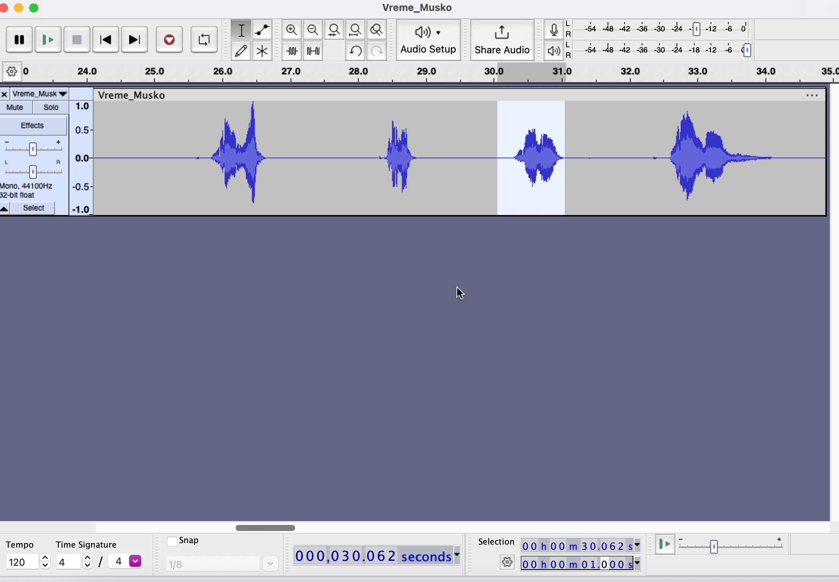

Slide 9
Prikupljanje podataka
Poslednji korak je korišćenje javno dostupne biblioteke, u google collab okruženju
Cilj ove biblioteke je prikupljanje google-ovih audio test podataka i pozadinske buke koja se miksuje sa našim podacima
Na kraju, naši podaci se šalju edge impulse bazi

Slide 10
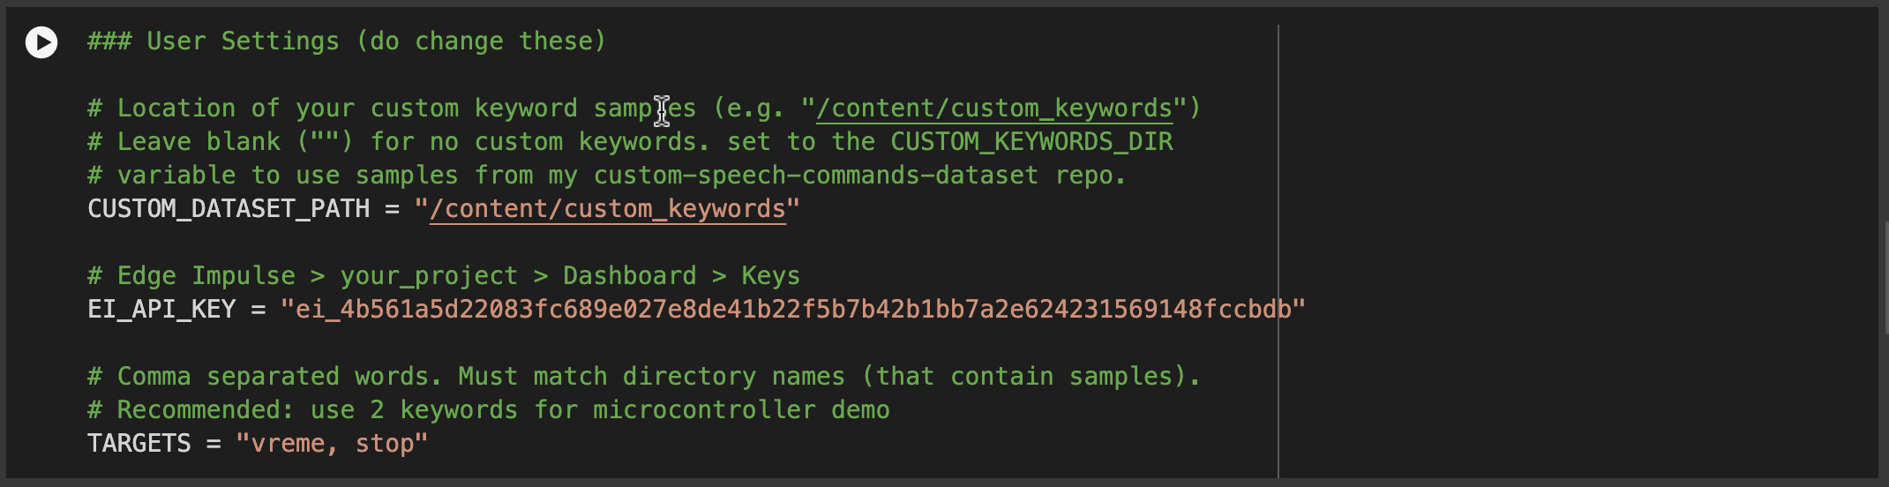

Slide 11
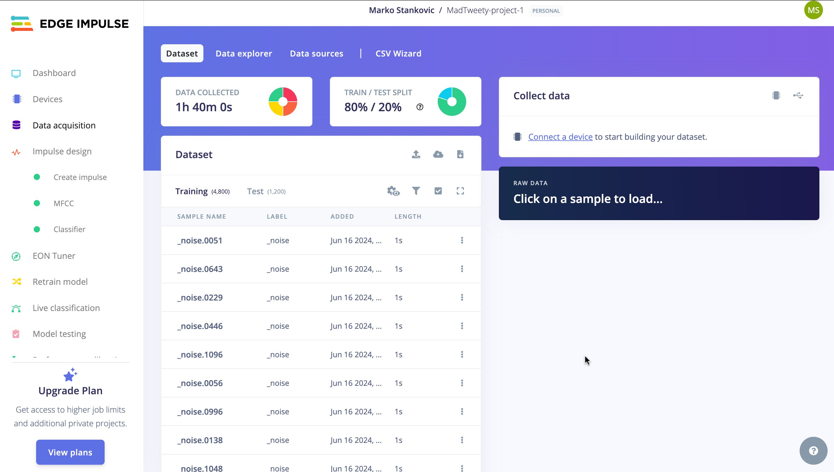

Slide 12
Izvlačenje feature-a

Slide 13
Izvlačenje feature-a
Za izvlačenje fičera iz naših podataka koristimo MFCC algoritam
Pomoću ovog algoritma dobijamo spektralne osobine audio signala koje su pogodne za treniranje modela, pogotovo u domenu prepoznavanja različitih audio signala

Slide 14
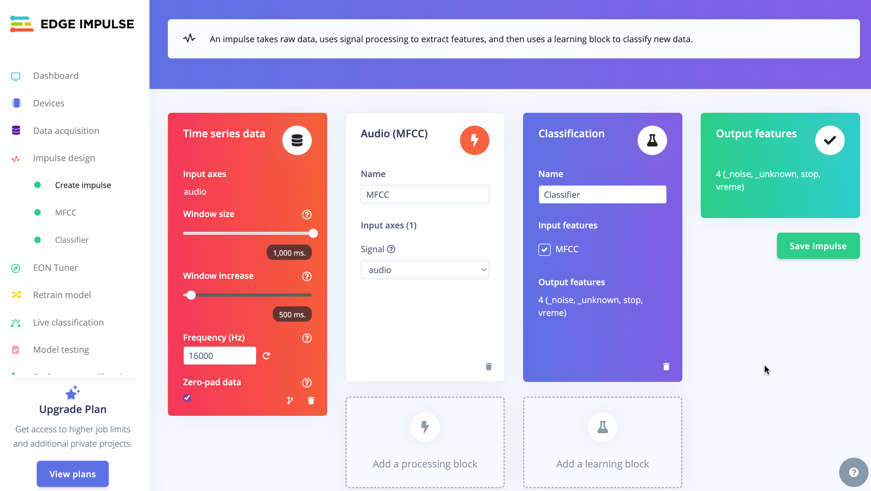

Slide 15
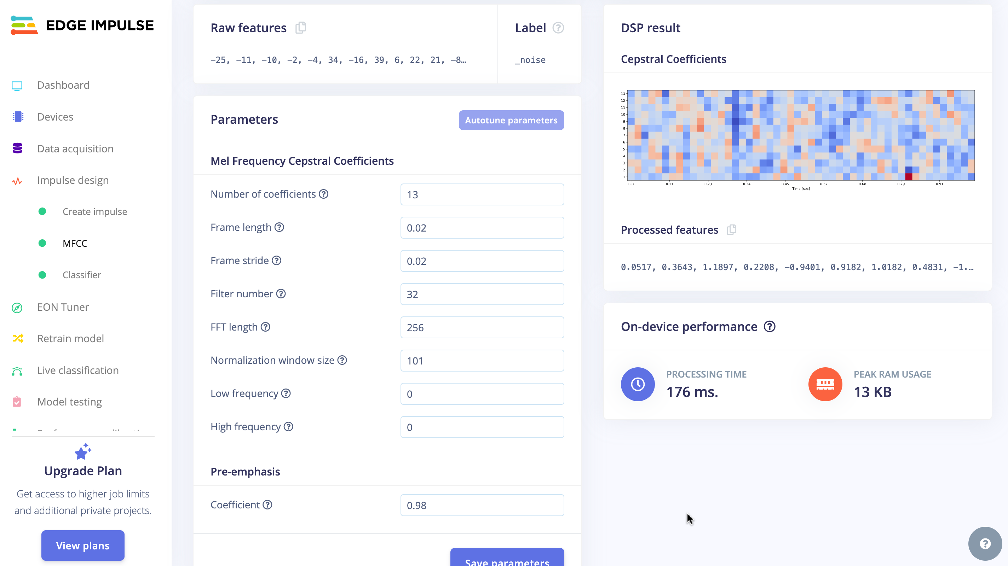

Slide 16
Treniranje modela

Slide 17
Treniranje modela
Za treniranje modela koristićemo konvolucijsku neuronsku mrežu
Zadatak ove mreže je da izvrši klasifikaciju naših podataka
Arhitekturu neuronske mreže nećemo menjati, jer smo pri prvom treniranju, sa defaultnim podešavanjima dobili zadovoljavajuću preciznost modela

Slide 18
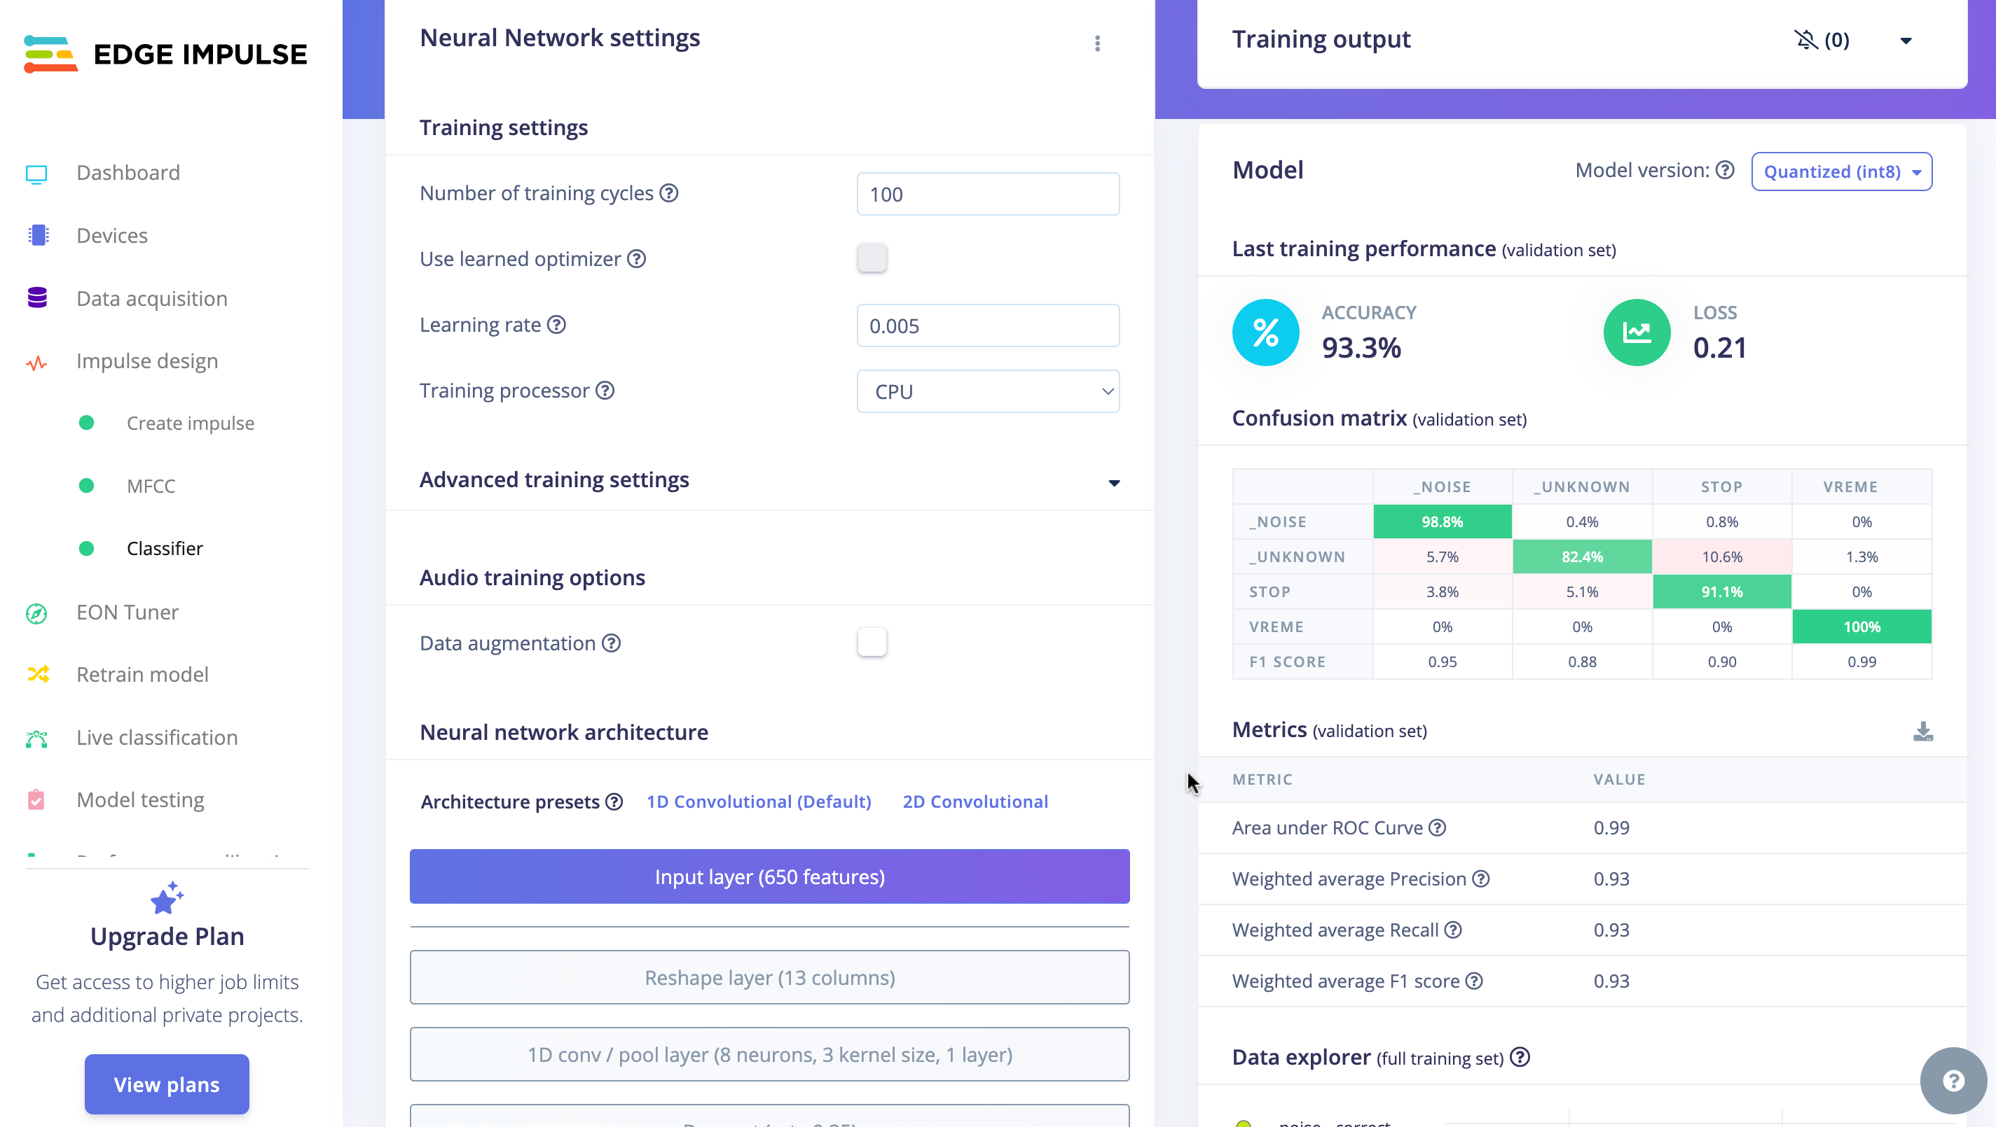

Slide 19
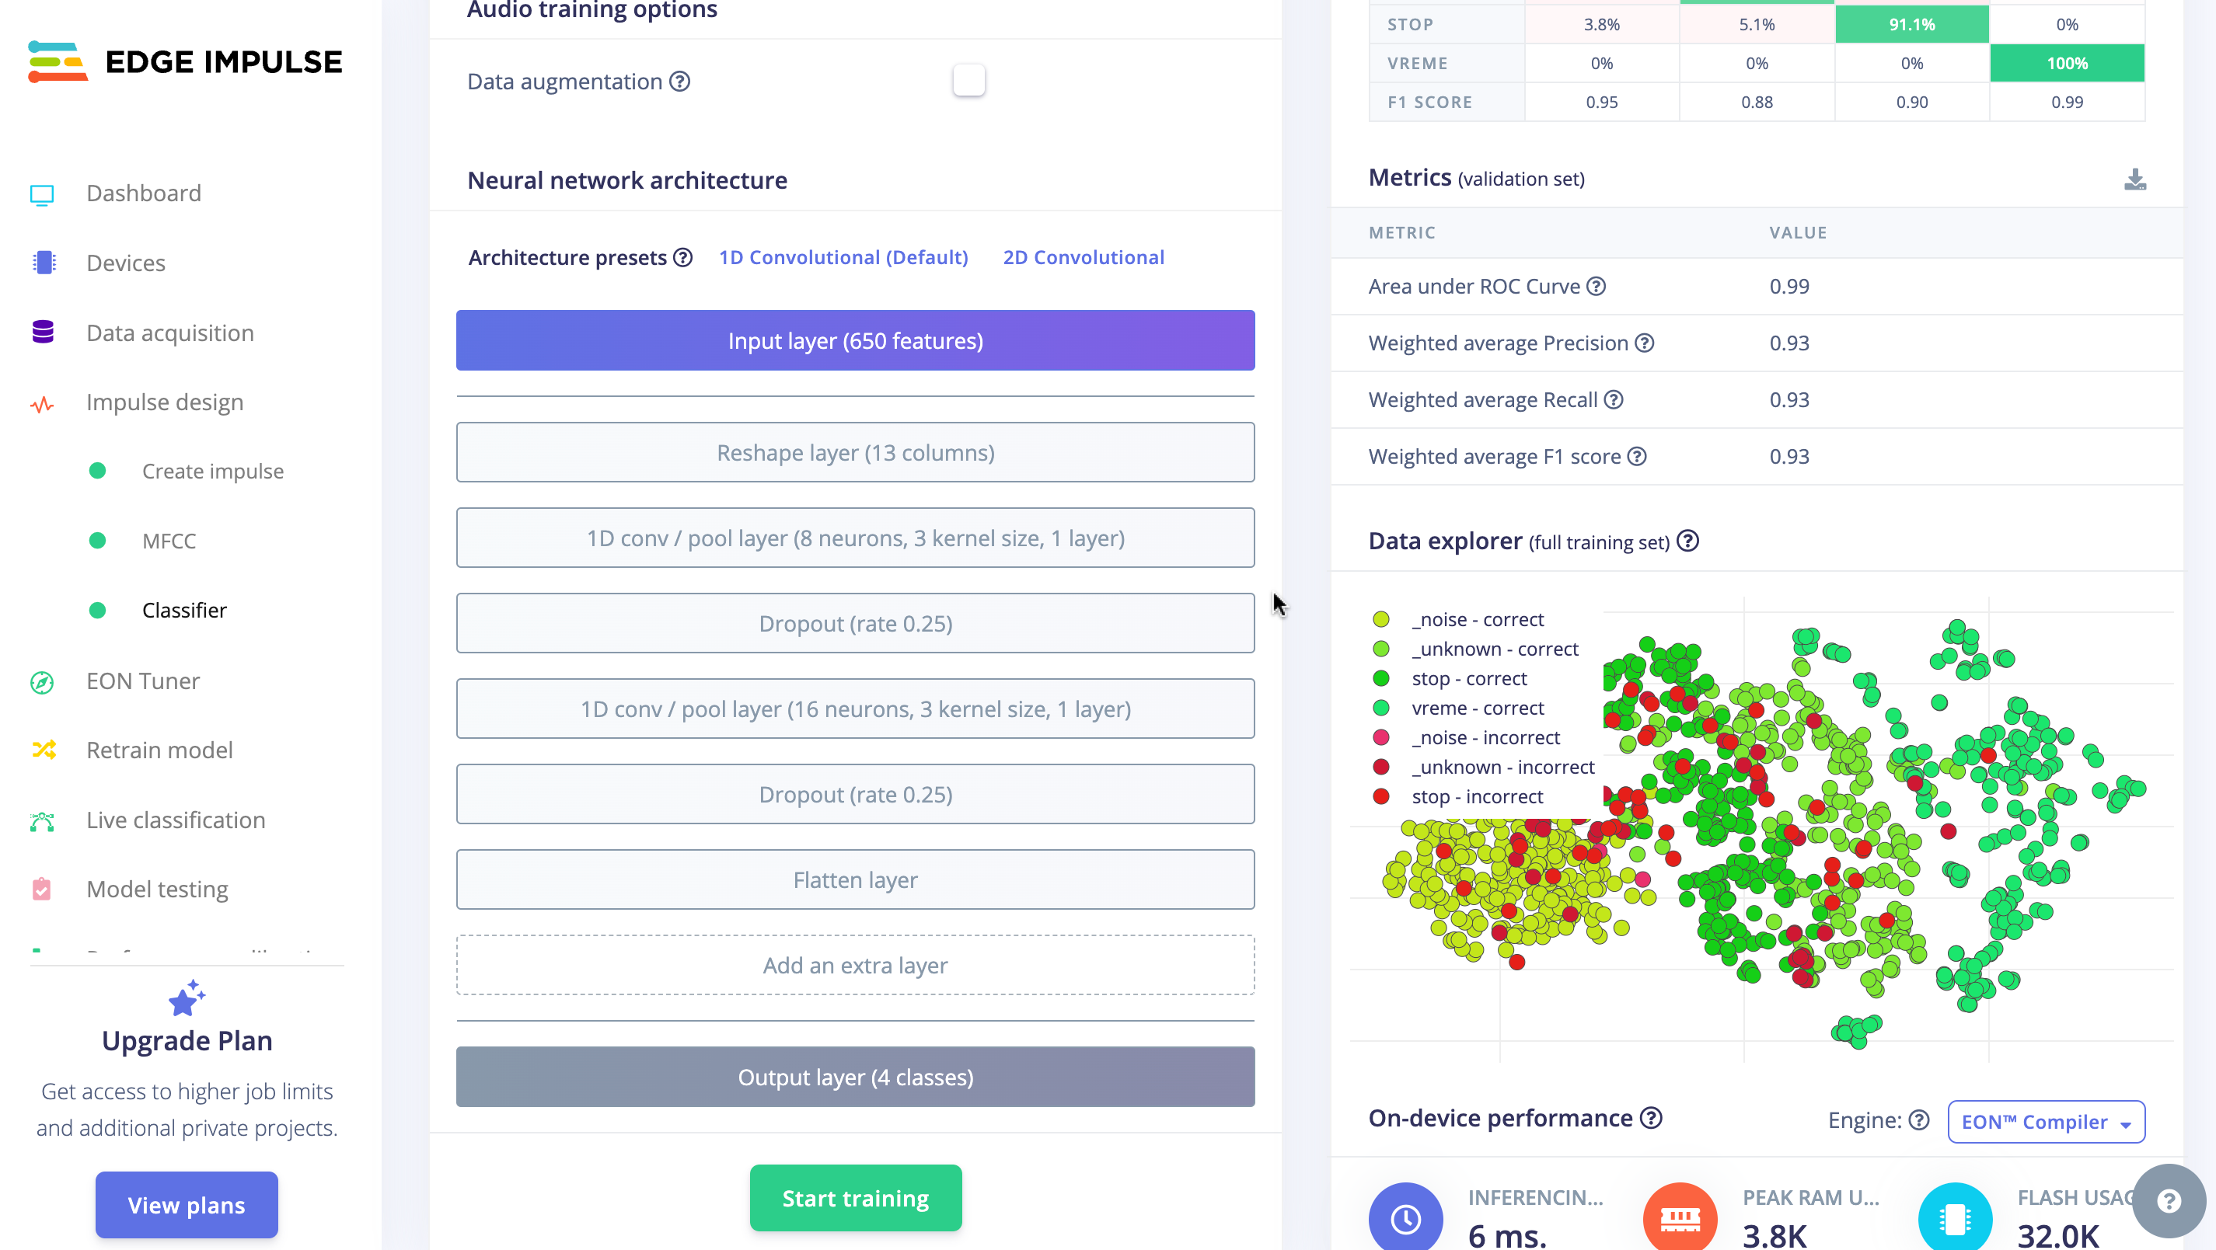

Slide 20
Treniranje modela
Da nismo dobili zadovoljavajuću preciznost, u ovom koraku, mogli bismo da menjamo hiperparametre modela
Arhitekturu mreže, vreme treniranja, …
Kako nam je preciznost veća od 90%, za ovaj projekat, to je više nego zadovoljavajuće
Ostaje samo da testiramo model nad 20% ostavljenih test podataka, koje model nikada nije video tokom procesa treniranja

Slide 21
Testiranje modela

Slide 22
Testiranje modela
Prilikom raspodele podataka, imali smo 4 klase podataka, ovo smo uradili da bi izbegli kreiranje naivnog klasifikatora
Pored toga, svi podaci su podeljeni u dve grupe, 80% je korišćeno za treniranje modela, a poslednjih 20% za njegovo testiranje
Test podatke model nikada nije video i na njima ćemo utvrditi da li nije došlo do "overfitovanja" modela, odnosno da li model nije previše specijalizovan trening podacima

Slide 23
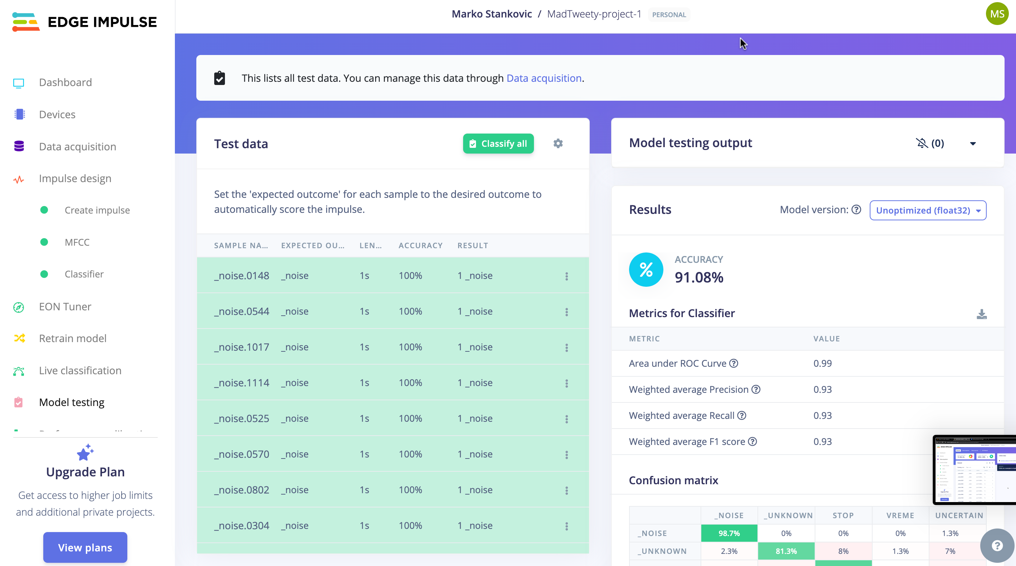

Slide 24
Deploy

Slide 25
Deploy
Nakon što smo završili treniranje našeg modela ostaje još samo povezivanje uređaja na edge impulse platformu i deploy naše biblioteke
Sve ovo edge impulse radi za nas

Slide 26
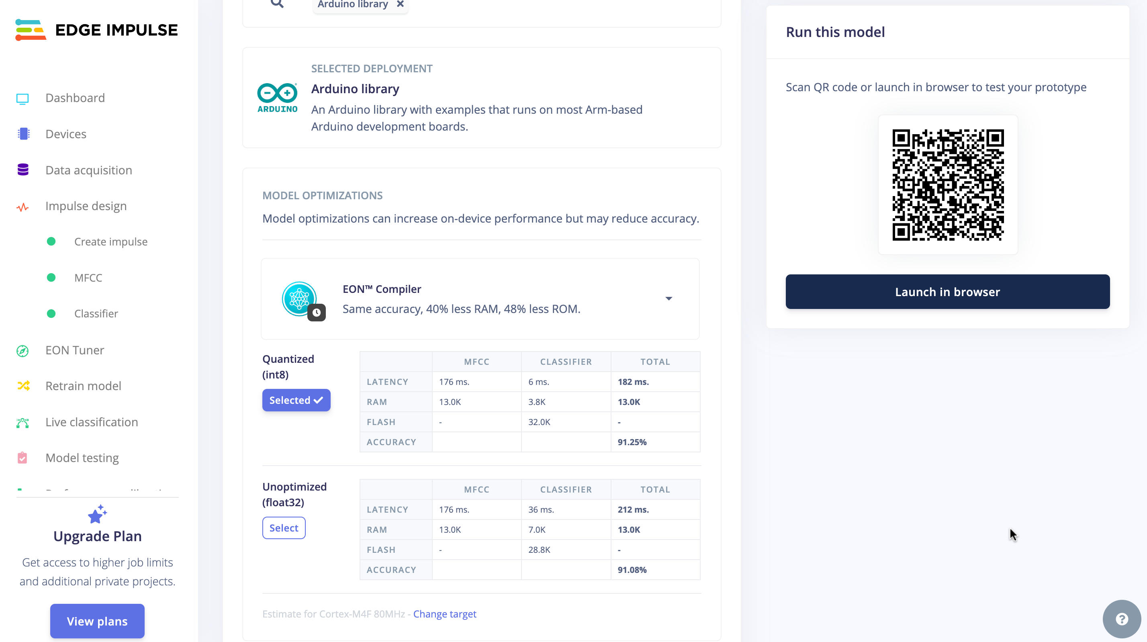

Slide 27
Firmware

Slide 28
Firmware
Poslednji koraci su kreiranje firmware-a za naš arduino uređaj
Ovo podrazumeva zadatke koje smo opisali u uvodu
Treba samo importovati biblioteku koju je edge impulse platforma generisala

Slide 29
Firmware
Ova biblioteka generiše i test primere za česte scenarije primene
Upotrebićemo continuos microphone example, u ovom primeru naš uređaj konstantno sluša i možemo, u okviru loop funkcije, trigerovati izvršenje nekog posla po prepoznavanju reči
Mi ćemo započeti merenje atmosferskog pritiska pri detektovanju naše reči "vreme", a prekinuti merenje istog pri reči "stop"

Slide 30
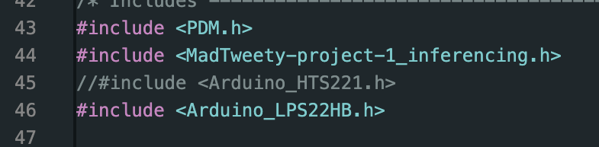
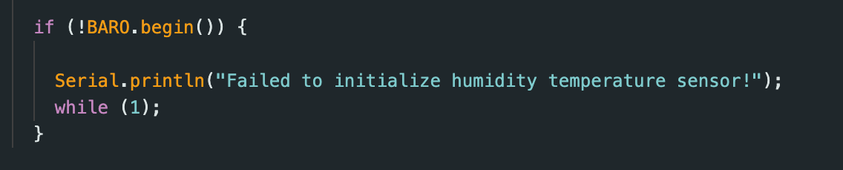

Slide 31
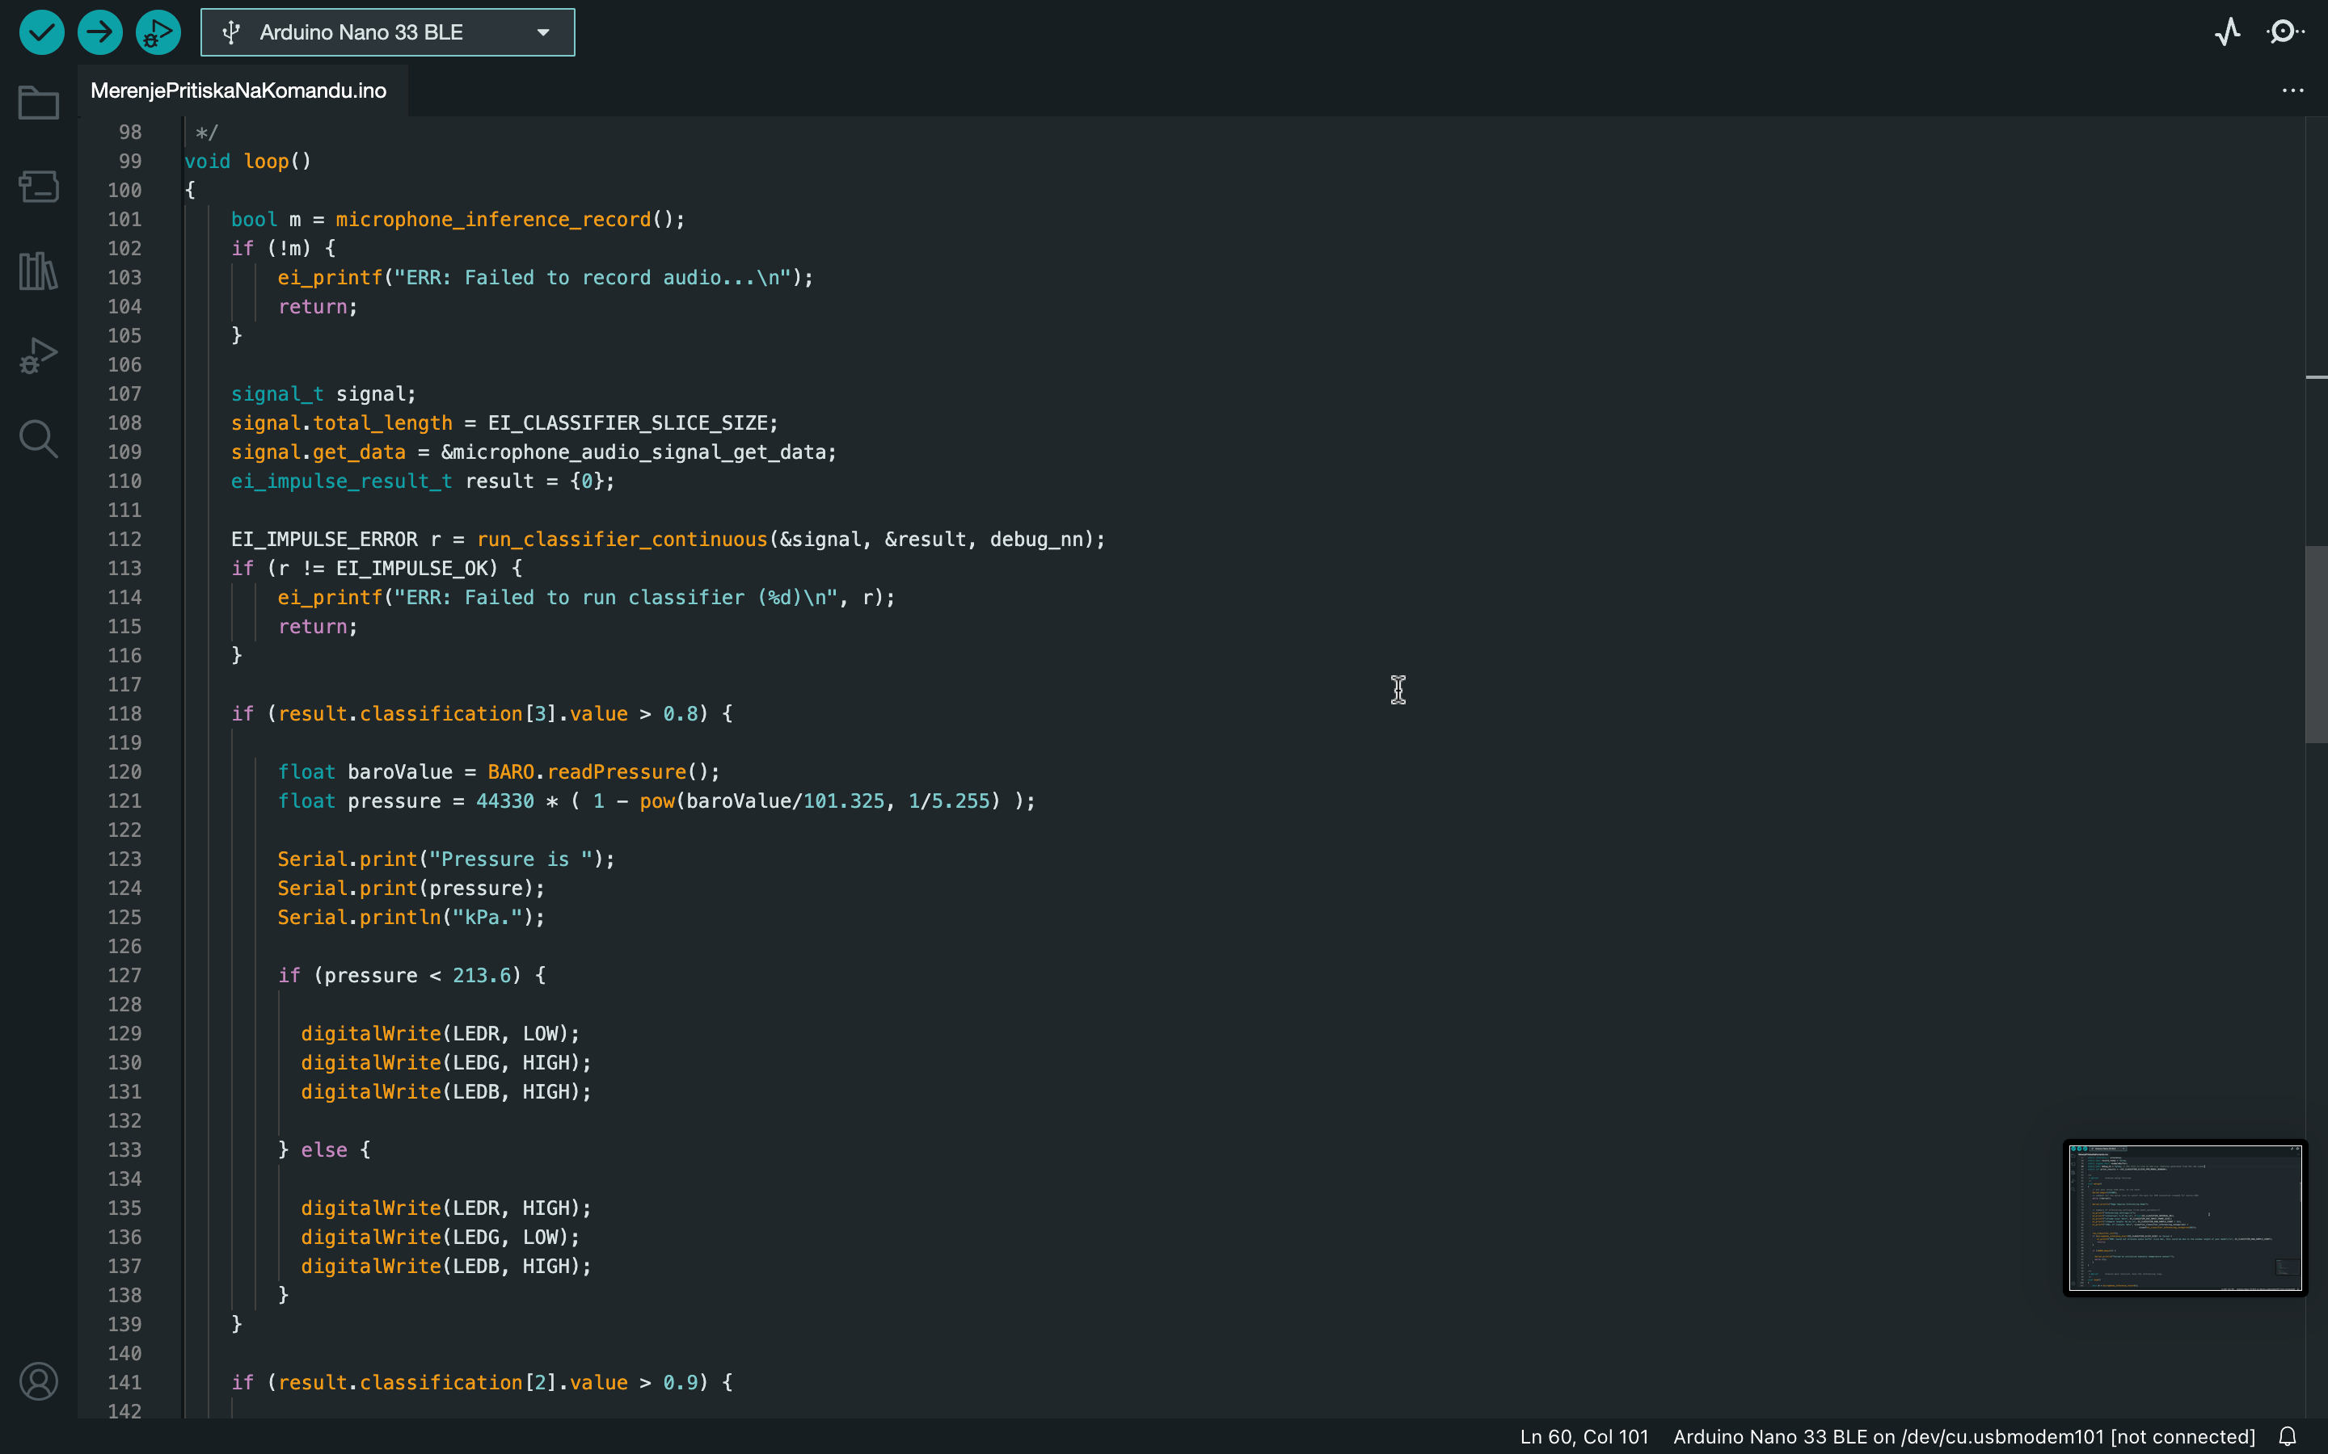

Slide 32
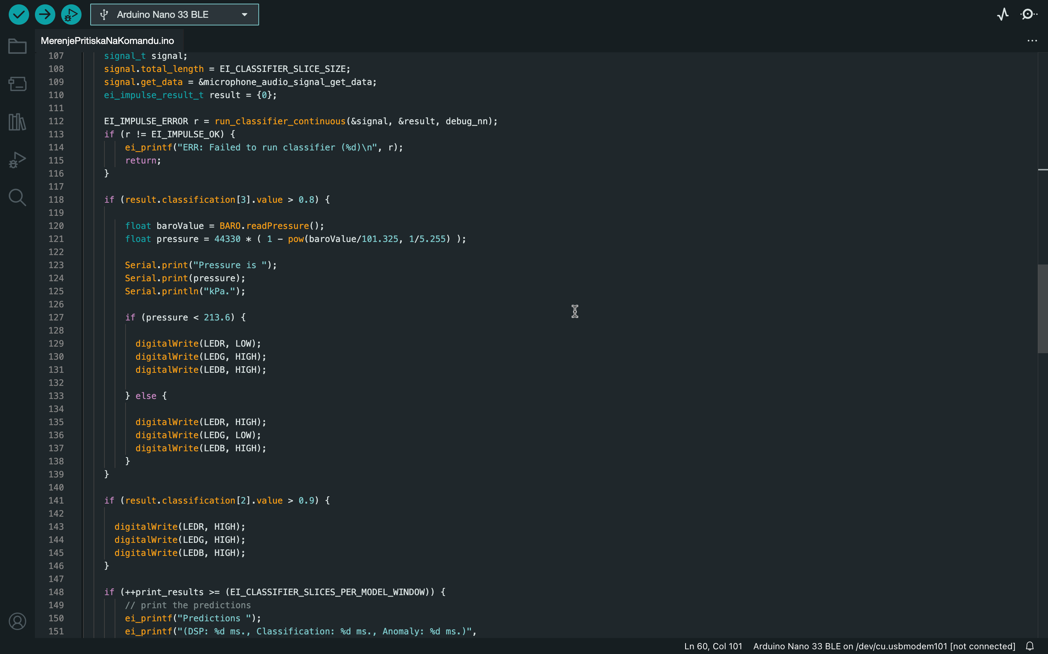

Slide 33
Hvala
na pažnji

